Slide 1
HTML语言

Slide 2
第2章 HTML语言
2.1 HTML概述
2.2 基本标签
2.3 Form表单

Slide 3
2.1 HTML概述
HTML：Hyper Text Markup Language
超文本链接标记语言
HTML语言使用标签来指明文档的不同内容；
HTML语言写的页面是普通的文本文档，不含任何与平台和程序相关的信息，它们可以被任何文本编辑器读取。

Slide 4
HTML基本结构
<html>
<head>
<title> 页面标题 </title>
</head>
<body>
…网页正文(各种标签)
</body>
</html>

Slide 5
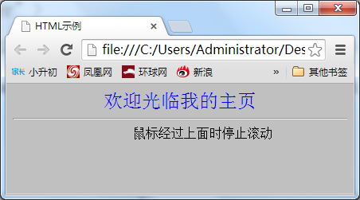
HTML示例
<html>
<head>
<title>HTML示例</title>
</head>
<body bgcolor="silver" >
<center>
<font size=5 color="blue">欢迎光临我的主页</font>
<hr>
<marquee onmouseover="this.stop()" onmouseout="this.start()">鼠标经过上面时停止滚动</marquee>
</center>
</body>
</html>
background="图片URL"
【返回】

Slide 6
2.2 基本标签
文本
图片
超链接
列表
表格
特殊标签
【返回】

Slide 7
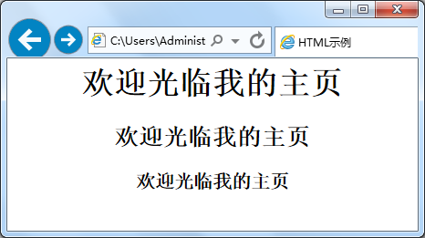
文本
标题标签：h1 ～ h6
<h1 align="left/center/right">…</h1>
内容居中标签：
<center>…</center>
<center>
<h1>欢迎光临我的主页</h1>
<h2>欢迎光临我的主页</h2>
<h3>欢迎光临我的主页</h3>
</center>

Slide 8
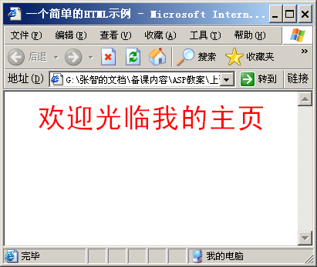
<font> 标签：
<font size=6 face="黑体" color=red> 欢迎光临我的主页 </font>
  注: size只能设置七种字号
添加样式：
<font style="font-family:黑体;
font-size:40pt;
color:red">
欢迎光临我的主页
</font>
注意：没有<font align=…>

Slide 9
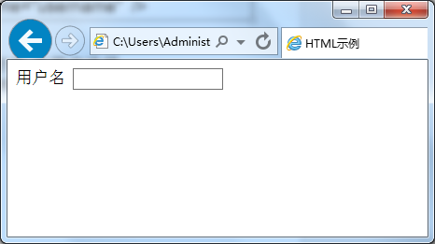
<label> 标签：
<label for="username">用户名</label>
<input type="text" id="username" name="username" />
说明：label标签的for属性可以绑定一个控件，当用户选择此标签时，就会将焦点转到绑定的控件上。

Slide 10
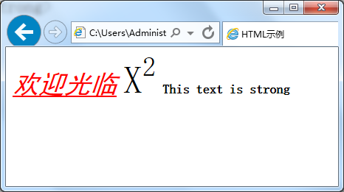
格式标签：
粗体：<b>…</b>
斜体：<i>…</i>
下划线：<u>…</u>
删除线：<strike>...</strike>
强调：<strong>…</strong>
下标：<sub>...</sub>
上标：<sup>...</sup>
<font size=6 face="黑体" color=red> <I><U>欢迎光临</U></I></font>
<font size=8>X<sup>2</sup></font>
<strong>This text is strong</strong>

Slide 11
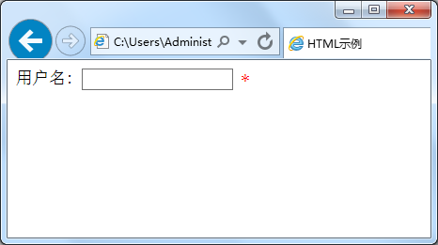
<span> 标签：
用来组合行内元素，span 的前后不会换行。
<label for="username">用户名</label>
<input type="text" id="username" name="username" />
<span style="color:red"> * </span>

Slide 12
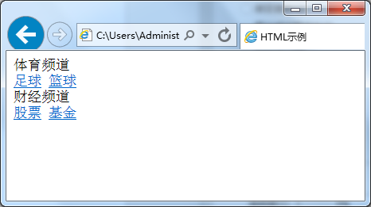
段落标签：
换行：<br/>
段落：<p align="center/left/right">…</p>
<div> 标签：
块级元素，div 的前后会换行。
体育频道
<div id="sports">
<a href="football.html">足球</a>
<a href="basketball.html">篮球</a>
</div>
财经频道
<div class="finance">
<a href="stock.html">股票</a>
<a href="fund.html">基金</a>
</div>
div 的前后会换行

Slide 13

阅读一下：
<div id="login">
<label for="username">用户名</label><input type="text" id="username"/>
<span style="color:red"> * </span>
<br/>
<label for="psd">密&nbsp;&nbsp;码</label><input type="password" id="psd"/>
<span style="color:red">*</span>
</div>
<div id="tip" style="font-size:12px;">
说明：用户名和密码必填
</div>
【返回】

Slide 14
图片
无法载入图像时显示alt信息
图片标签：
<img src="url" width="宽度值" height="高度值" alt="说明">
<img height="75px" width="311px" src="135829876275620469.png">
【返回】

Slide 15
超链接
超链接标签：
<a href="url">链接文字</a>
<a href="E:\mp3\青花瓷.wma">青花瓷</a>
<a href="E:\flash\交通安全.swf">flash</a>
【返回】

Slide 16
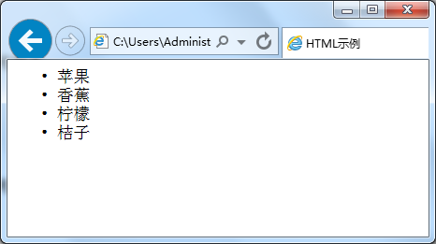
列表
<ul>
<li>苹果</li>
<li>香蕉</li>
<li>柠檬</li>
<li>桔子</li>
</ul>
【返回】

Slide 17
表格
边框厚度
表格宽度/高度
<table border=1 width=600 height=100>
<caption>...</caption>
<tr>
<th>…</th> <th>…</th>
</tr>
<tr>
<td>…</td> <td>…</td>
</tr>
…
</table>
表格标题
行
表头行
行
数据行
列

Slide 18
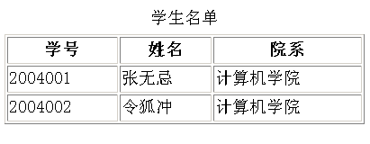
表格示例
标题( <caption> )
有边框(border)
表头( 3列 <th> )
3行
<tr>
表数据 ( 3列 <td> )

Slide 19
参考代码
<table border=1 width=600 height=100>
<caption>学生名单</caption>
<tr>
<th>学号</th> <th>姓名</th> <th>院系</th>
</tr>
<tr align="center">
<td>2004001</td> <td>张无忌</td> <td>计算机学院</td>
</tr>
<tr valign="bottom">
<td>2004002</td> <td>令狐冲</td> <td>计算机学院</td>
</tr>
</table>

Slide 20
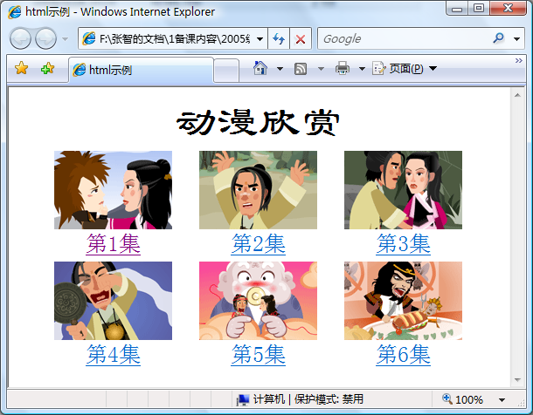
表格也经常用于页面布局
资源在“HTML练习”文件夹中
【返回】

Slide 21
特殊标签
特殊符号 说明
&nbsp; 空格
&quot; "
&lt; <
&gt; >
&amp; &
分割线：<hr>
HTML注释： <!-- --> ★

Slide 22
背景音乐标签
IE中的背景音乐：
<bgsound src="音乐文件" loop=重复次数 >
页面自动载入：
<embed src="音乐或视频文件" loop=重复次数 hidden=true>
【返回】

Slide 23
2.3 Form表单
form 元素为用户输入创建表单.
表单可包含文本框、复选框、单/多选按钮、命令按钮等.
表单通常用于向指定的 URL 提交用户数据。

Slide 24
基本结构
<html>
<body>
<form id="名称" name="表单名" action="URL"
method="get或post">
form元素标签
</form>
</body>
</html>
id,name属性通常可省略
提交后跳转的页面
传送数据的 方法

Slide 25
Form属性
属性名称 | 取值 | 说明
id | 表单id串 | 定义表单的唯一id
name | 表单名称 | 定义表单的唯一名称
action | URL | 当提交按钮被按下时，接受和处理表单数据的网页URL
method | get/post | 用于向 action URL 传送数据的 HTTP 方法 get方法(默认) －数据量少，会在地址栏显示数据 post方法－数据量多
target | _blank _self _parent _top | 在一个新的未命名的窗口载入文档 在相同的框架或窗口中载入目标文档 把文档载入父窗口或包含了超链接引用的框架的框架集 把文档载入包含该超链接的窗口,取代任何当前正在窗口中显示的框架

Slide 26
示例
跳转到数据处理页面
<html> <body>
<form action="login.html" method="get" >
用户名：<input type="text" name="username"> <br>
密 码：<input type="password" name="psd" maxlength=6>
<br>
<input type="submit" value="提交">
<input type="reset" value="重填">
</form>
</body> </html>
get方法提交数据
注意要用name属性址栏中显示
Notes:
普通模式用一下，重点了解action和method属性

Slide 27
补充：如何在MVC模式使用，如何获取输入值？
Index视图
改为控制器的某个Action名称
<form action="Login" method="get" >
用户名：<input type="text" name="username"> <br>
密 码：<input type="password" name="psd" maxlength=6>
<br>
<input type="submit" value="提交">
<input type="reset" value="重填">
</form>
public class TestHtmlController : Controller
{ …
public ActionResult Login()
{
return View();
}
}
控制器代码
控制器添加一个名为Login的Action并为其添加一个名为Login的视图(代码见后)

Slide 28
Login视图代码
(1) 如果前一页面使用 method="get" 提交数据
<h2>Login页面欢迎你</h2>
输入的用户名: @Request.QueryString["username"]
输入的密码: @Request.QueryString["psd"]
(2) 如果前一页面使用method="post" 提交数据
<h2>Login页面欢迎你</h2>
输入的用户名: @Request.Form["username"]
输入的密码: @Request.Form["psd"]
(3) 通用方法
<h2>Login页面欢迎你</h2>
输入的用户名: @Request["username"]
输入的密码: @Request["psd"]
Notes:
注意：以上用法都可以获取多值（以逗号分隔）

Slide 29
Form常用元素
文本框、密码框
单选框 复选框
列表框
文件域
文本区域
提交和重置按钮 一般按钮 图片按钮
fieldset
【返回】

Slide 30

文本框和密码框
默认值
<form>
用户名：<input type="text" id="username" name="username" value="wustzz"> <br/>
密码：<input type="password" id="psd" name="psd" maxlength="8">
</form>
输入的最大长度(字符个数)
补充：如果文本框不准修改可设置属性 readonly="readonly"
【返回】

Slide 31

单选框
<form>
性别：
<input type="radio" name="sex" value="male" checked="checked"> 男
<input type="radio" name="sex" value="female"> 女
</form>
同一组name必须相同才能互斥
设置为选中状态
Radio的值
【返回】

Slide 32

复选框
<form>
爱好：
<input type="checkbox" name="like" value="football">足球
<input type="checkbox" name="like" value="basketball">篮球
</form>
复选框相同的name主要是为以后编程方便
【返回】

Slide 33
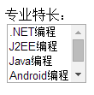

列表框
size=1 为下拉列表框(默认)
size>1 为列表框
<select id="名称" size=可见行数>
<option value="值1" >内容1</option>
…
<option value="值n" >内容n</option>
</select>
可增加 selected=“selected” 指定选中项
可以是相同值

Slide 34
单选的下拉列表示例
<form>
专业：
<select id="speciality">
<option value="0">计算机科学与技术</option>
<option value="1" selected="selected" >软件工程</option>
<option value="2">网络工程</option>
</select>
</form>

Slide 35
多选的列表框示例
<form>
专业特长：<br/>
<select id="master" size=4 multiple="multiple">
<option value= "0" >.NET编程</option>
<option value= "1" >J2EE编程</option>
<option value= "2" >Java编程</option>
<option value= "3" >Android编程</option>
<option value= "4" >C语言编程</option>
</select>
</form>
多选
【返回】

Slide 36
文件域
浏览者选择本机的文件，不是上传
<form>
附件：<input type="file" id="filename" >
</form>
【返回】

Slide 37
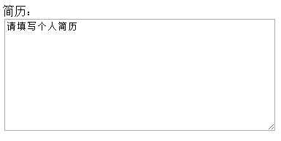
文本区域
<form>
简历：<br/>
<textarea name="resume" cols="50" rows="10">
请填写个人简历
</textarea>
</form>
【返回】

Slide 38
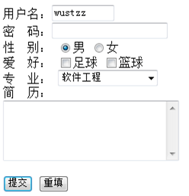
提交和重置按钮
submit按钮与form的action属性自动绑定
<input type="submit" value="提交">
<input type="reset" value="重填">
【返回】

Slide 39
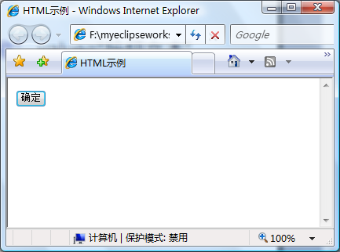
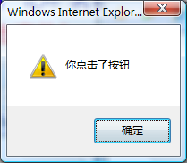
一般按钮
<input type="button" id="btn1" value="确定"
onclick="alert('你点击了按钮') " >
JavaScript代码
【返回】

Slide 40
图片按钮
<input type="image" src="/pic/1.gif"
onmousemove="this.src='/pic/2.gif' " onmouseout="this.src='/pic/1.gif' "
onclick="window.location='http/'"/>
JS鼠标事件
JS的页面跳转功能
【返回】

Slide 41
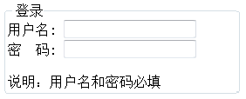
filedset标签：将表单内的相关元素分组
<fieldset style="width:270px;">
<legend> 登录 </legend>
用户名: <input type="text" /> <br/>
密码: <input type="password" />
<br/>
说明：用户名和密码必填
</fieldset>
【完】

